Slide 1
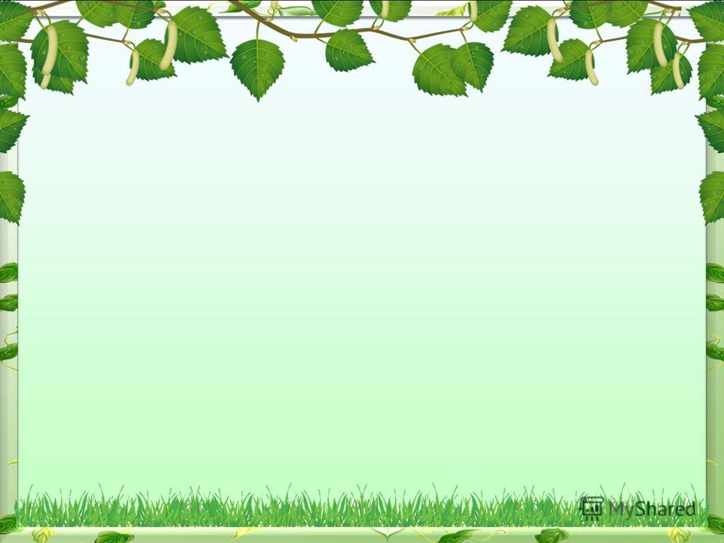
МАСТЕР – КЛАСС
по
изготовлению деревьев из природного и бросового материала

Slide 2
Цель: научить умению создавать деревья из бросового и природного материала.

Slide 3
Мастер-класс по изготовлению дерева из бисера Поделки, сделанные своими руками, являются лучшими подарками. Вот такое дерево можно сделать вместе с ребенком и поставить на подоконник или подарить друзьям, знакомым. Материал: бисер, медная проволока, вязальная проволока,... Деревья в живой природе и их всевозможные художественные воплощения - в центре внимания этого тематического раздела. Здесь Вы легко найдёте конспекты и сценарии познавательных занятий, прогулок и игр, полезные мастер-классы по созданию различных поделок, в том числе из природного материала - листьев и плодов. Берёза - русская красавица; легендарный дуб у лукоморья; новогодняя ёлочка; веточки вербы - вестники весны; магия чудесных осенних дубовых и кленовых листьев; алые ягоды рябины на фоне белого снега... Всё это неотъемлемая часть нашей жизни, всё это мы используем в своих занятиях с детьми. И, разумеется, чудо-пособие "Дерево - Времена года" - куда же без него! Среди огромного множества увлечений в последнее время популярное направление получило изготовление цветов и деревьев из бисера. Из маленьких блестящих бусин получаются оригинальные и практически "живые" деревья и цветы, способные не только украсить любой интерьер, но и стать...

Slide 4
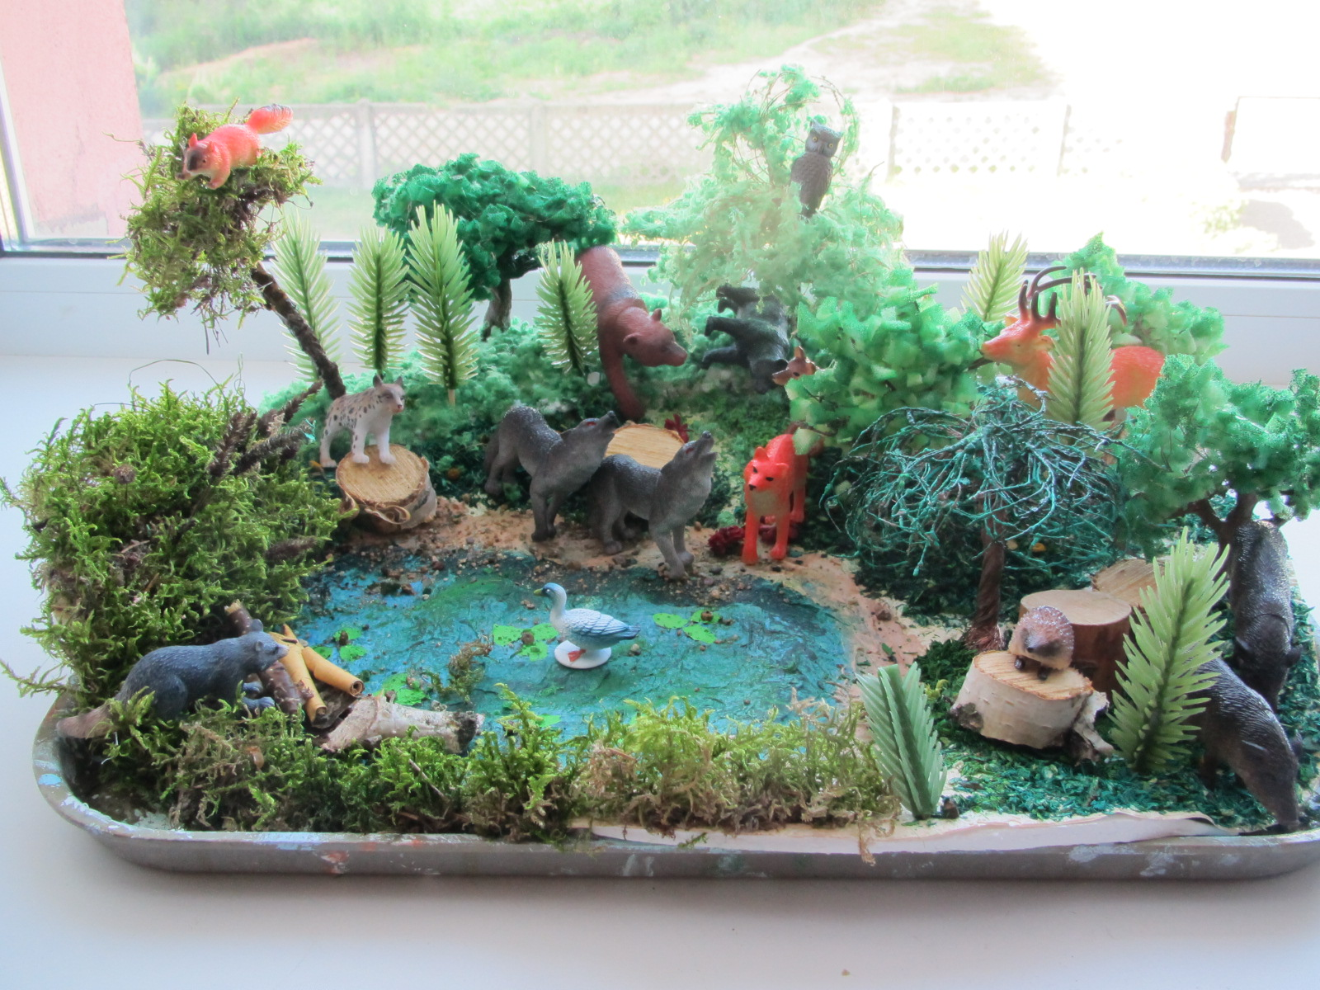

Slide 5
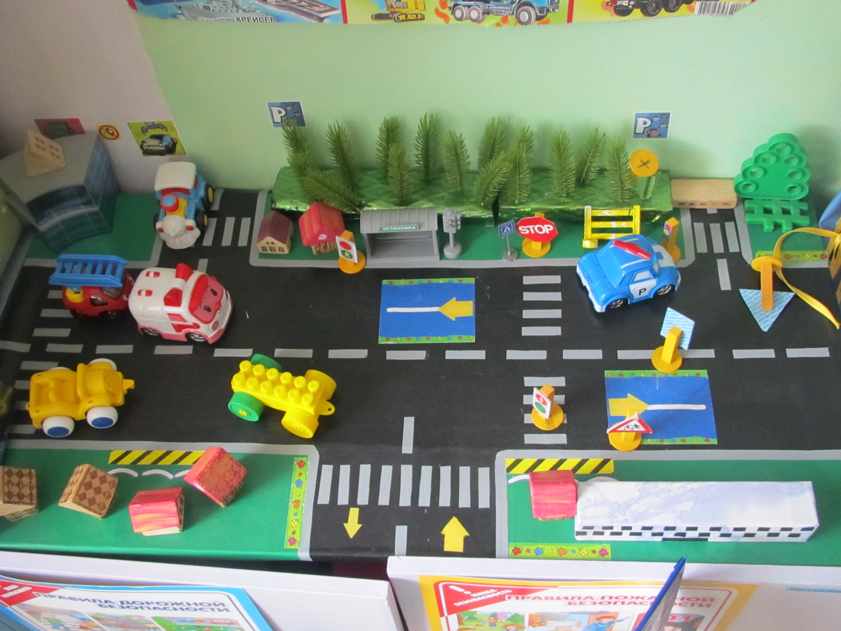

Slide 6
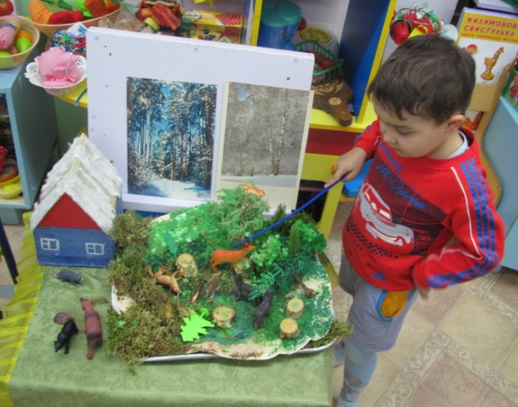

Slide 7
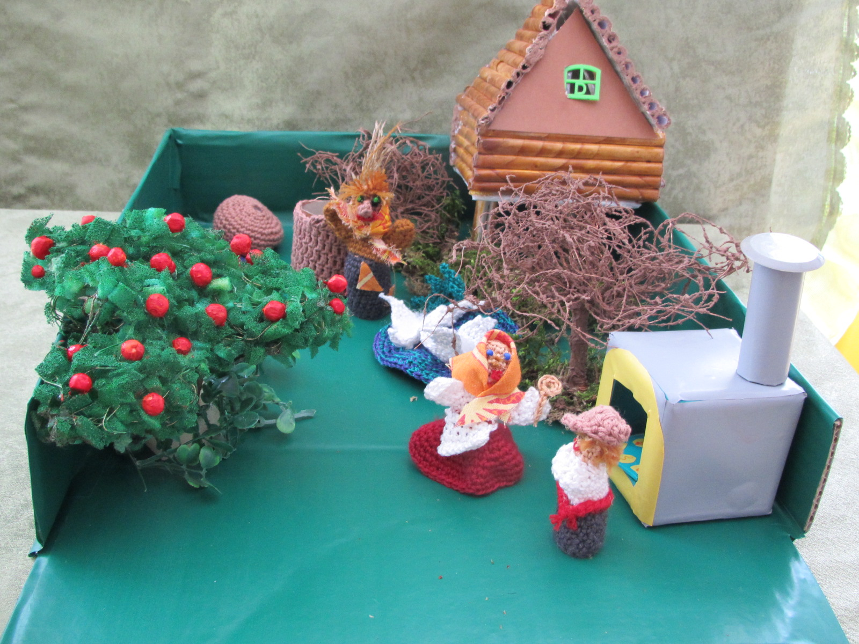

Slide 8
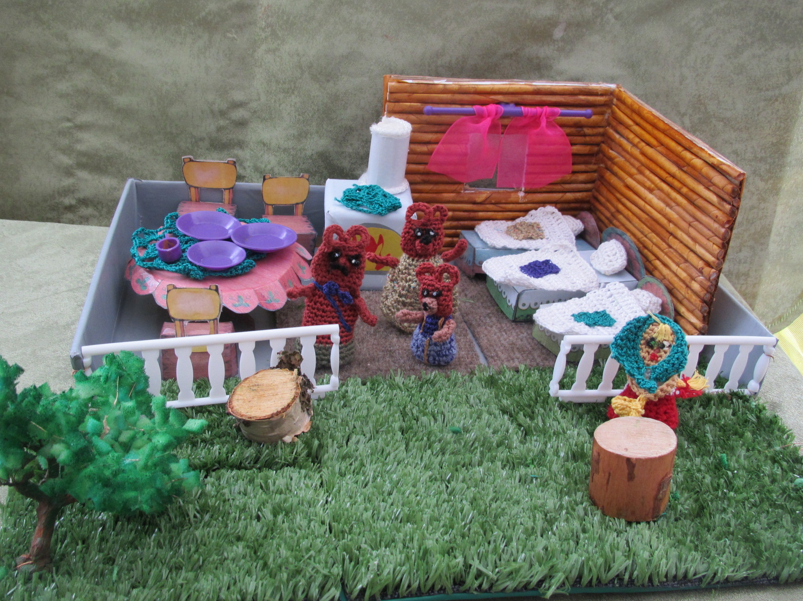

Slide 9
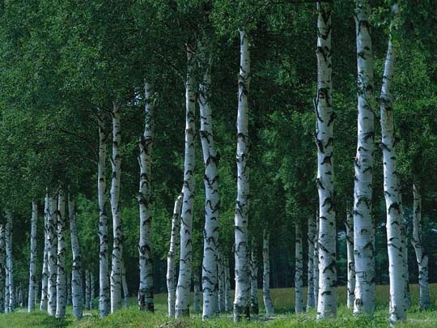

Slide 10
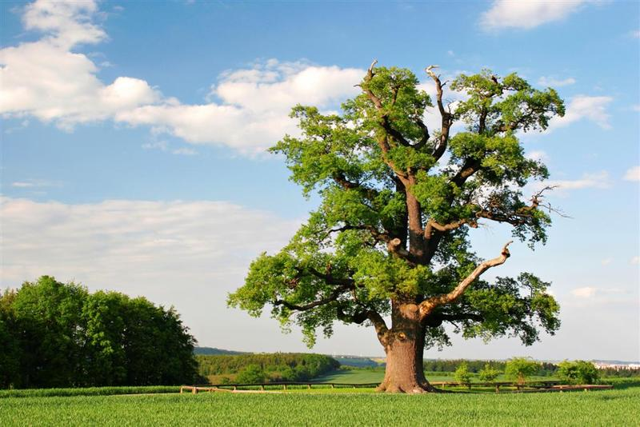

Slide 11
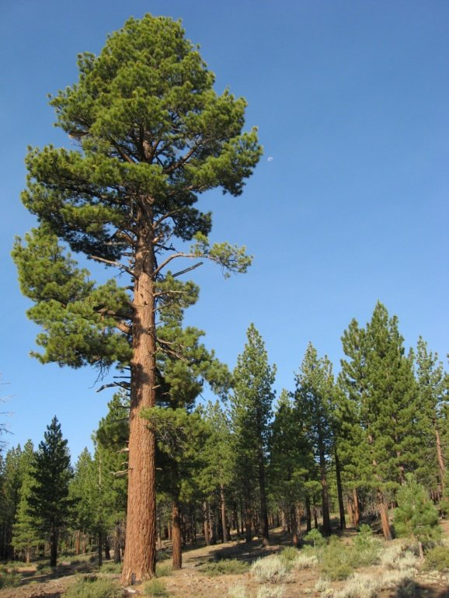

Slide 12
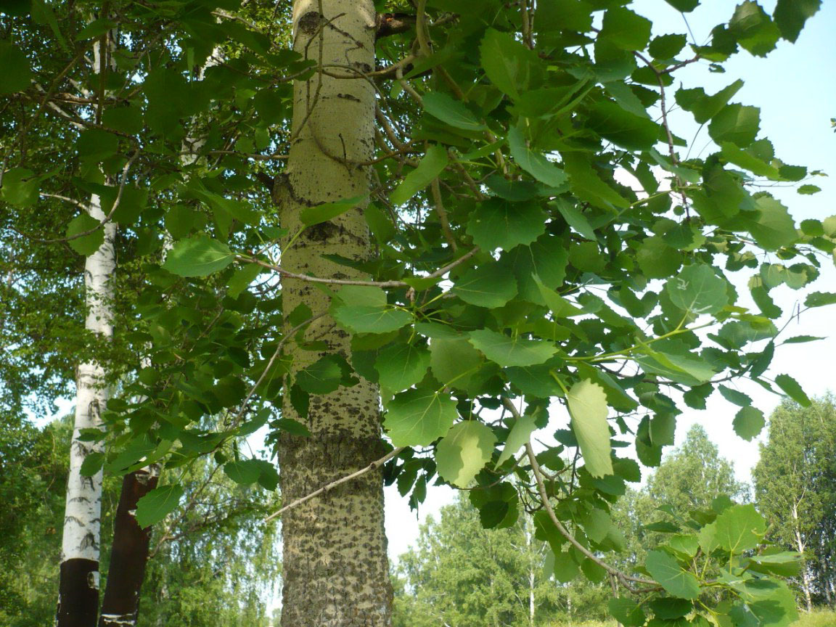

Slide 13
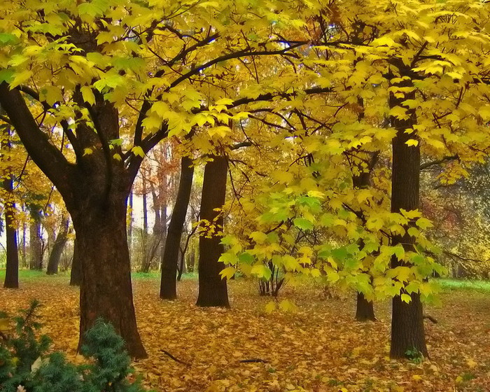

Slide 14
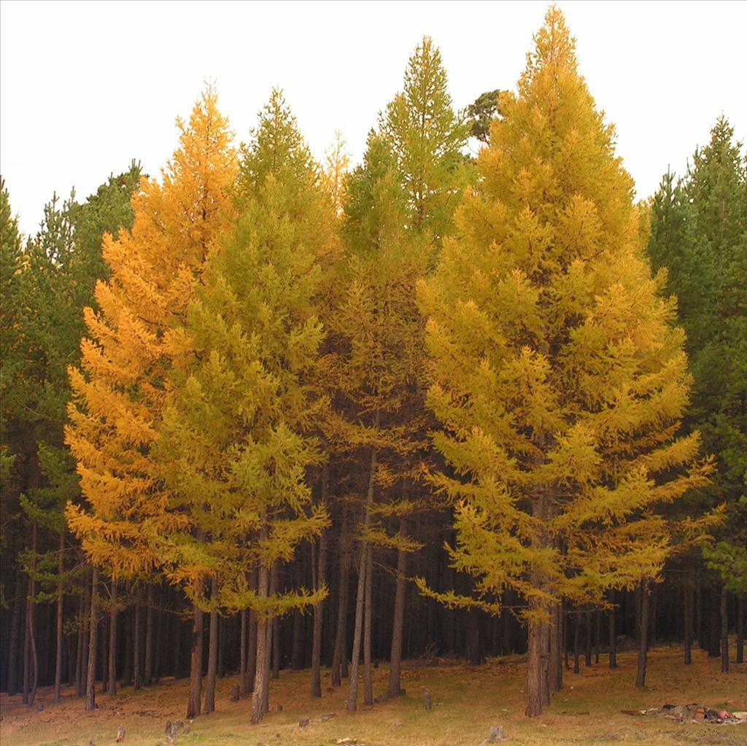

Slide 15
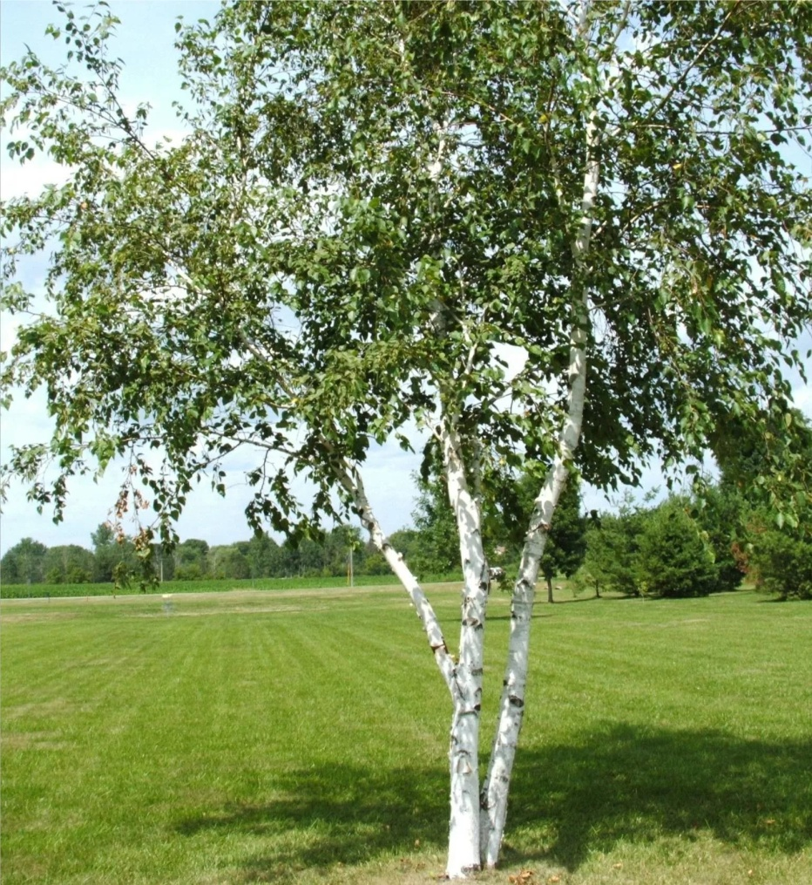

Slide 16
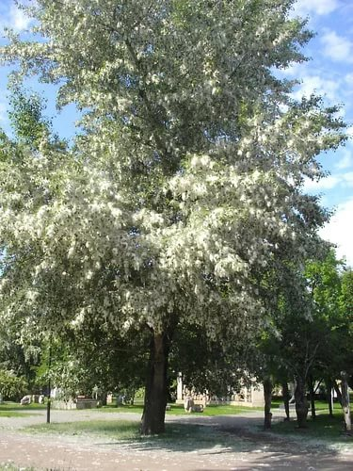

Slide 17
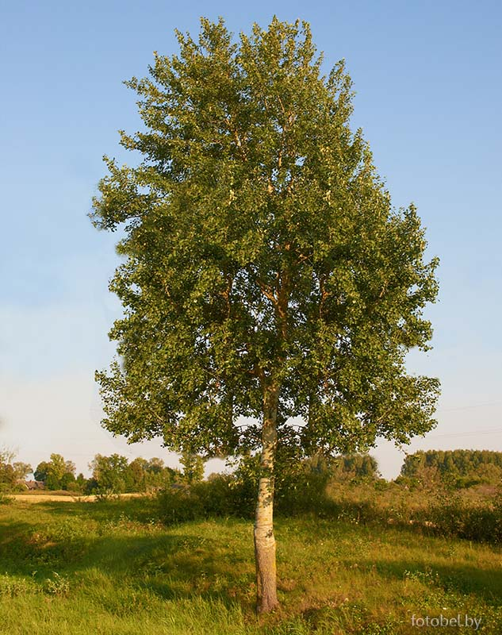

Slide 18
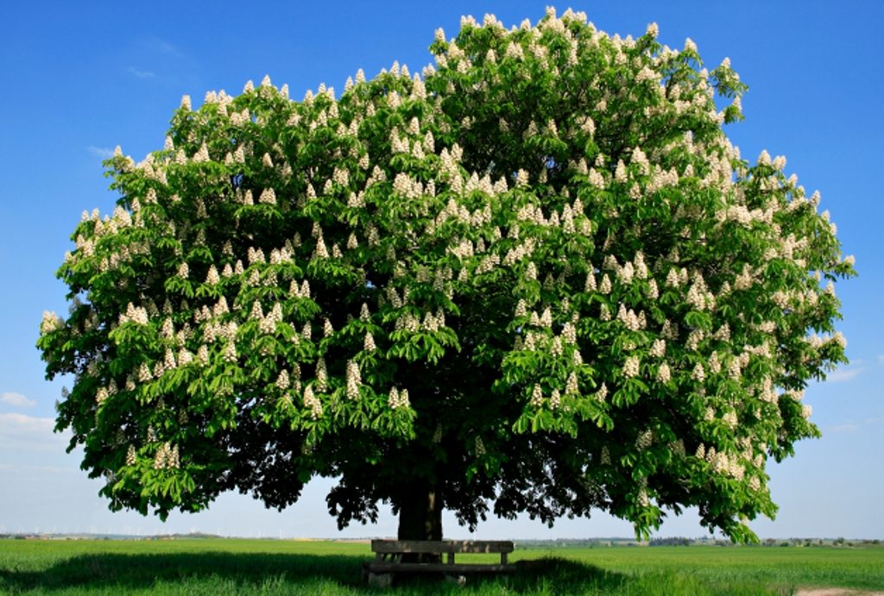

Slide 19
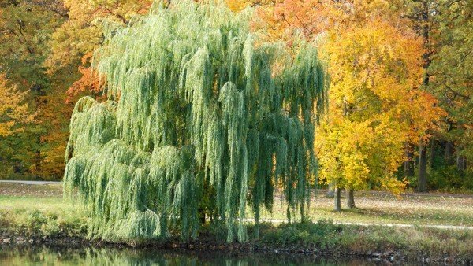

Slide 20
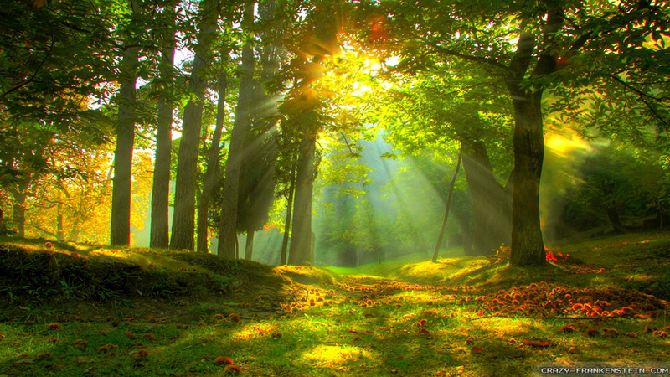

Slide 21
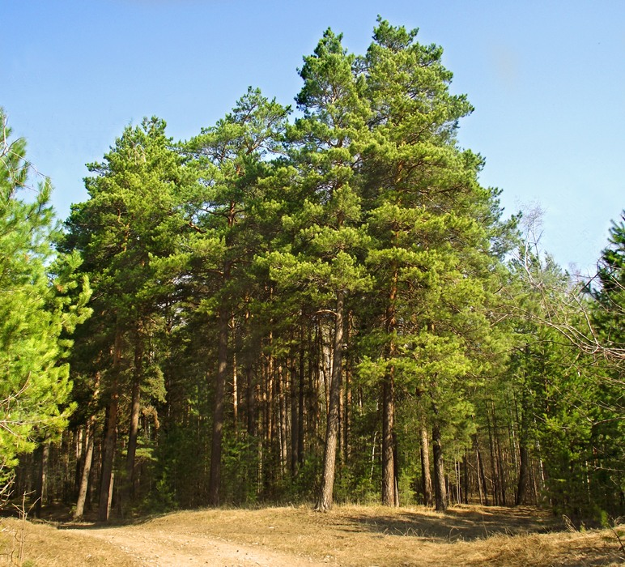

Slide 22
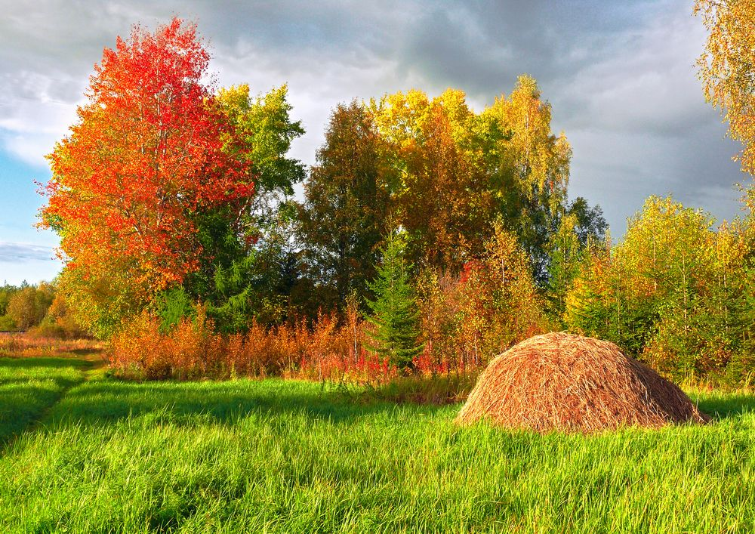

Slide 23
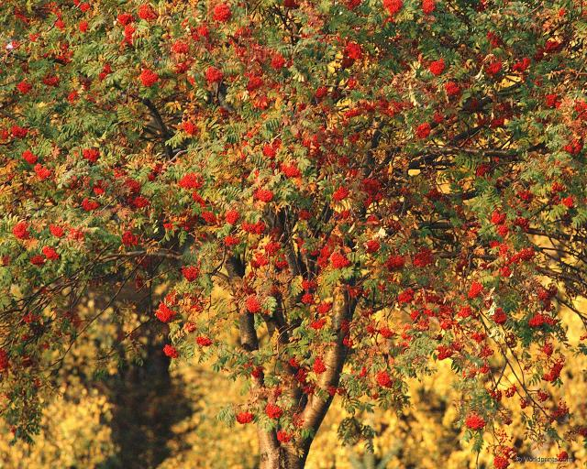

Slide 24
